Slide 1
《博雅速成汉语》第一册
第十三课·第四课时
文化拓展—“高山流水觅知音”
教学对象：初级水平来华成人留学生

Slide 2
第十三课·文化拓展—
“高山流水觅知音”

Slide 3
复习·重点生词
古典音乐
音乐
流行音乐

Slide 4
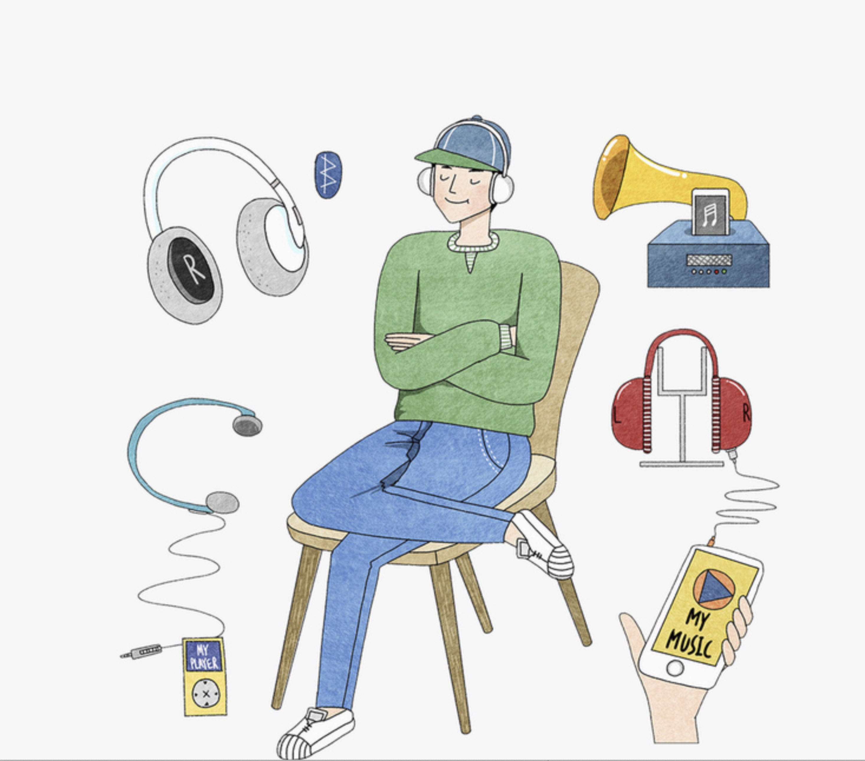
复习·重点生词
听音乐 是 一种
享受。

Slide 5
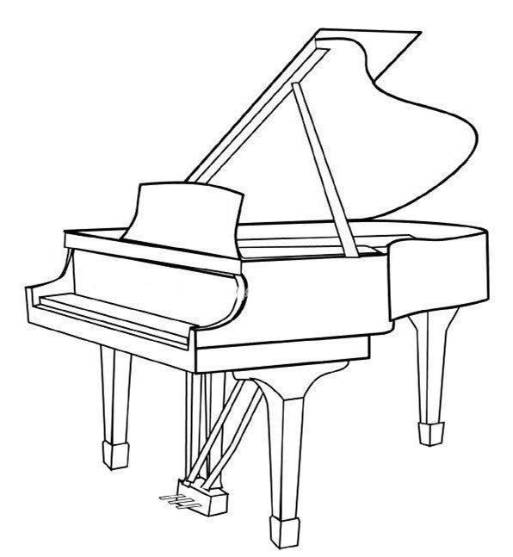
复习·重点生词
老师 会
弹
钢琴。

Slide 6
复习·生词
享受
音乐
钢琴
种
比较
弹
流行
古典
经常
同意

Slide 7
复习·重点句式·状态补语
你弹得好吗？
你弹得怎么样？
我弹得好。
我弹得不好。
我弹得非常好。
我弹得不太好。
主语+动语+得+补语

Slide 8
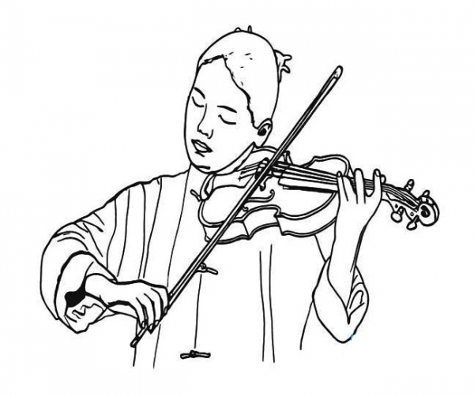
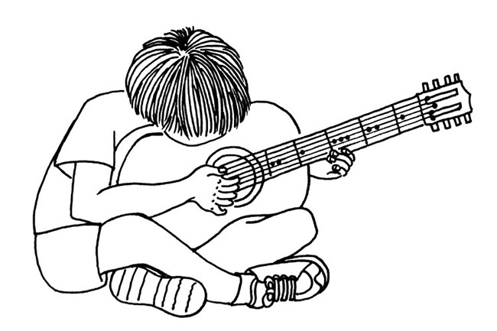
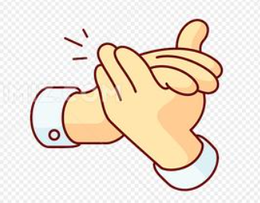
复习·重点句式·状态补语
弹
吉他
拉
小提琴
主语+动语+得+补语

Slide 9
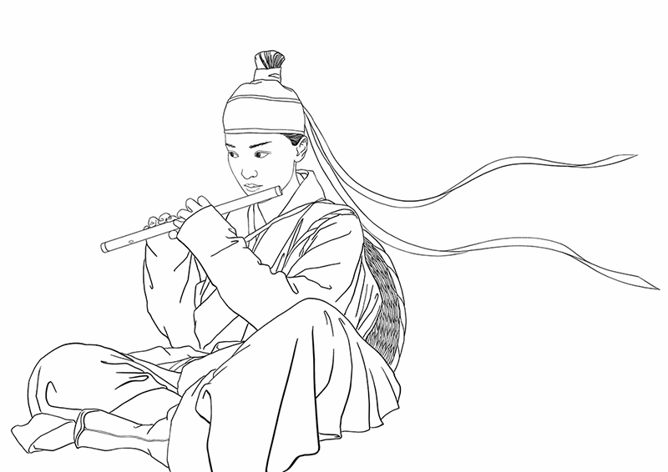
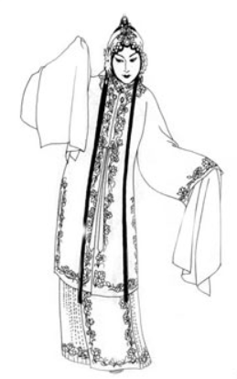
复习·重点句式·状态补语
吹
笛子
唱
京剧
主语+动语+得+补语

Slide 10
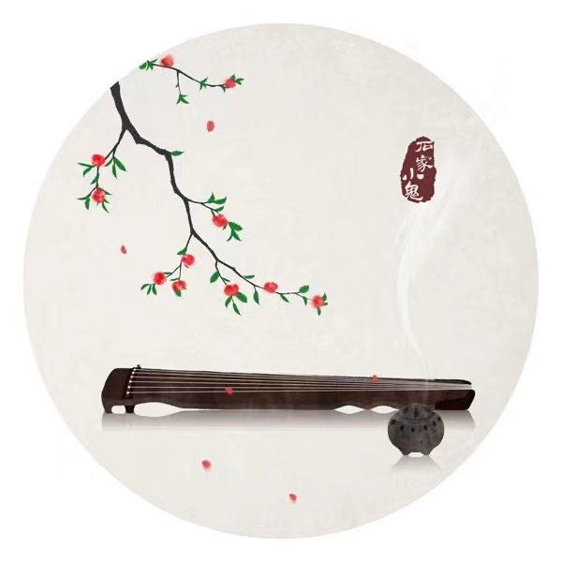
文化拓展
古琴

Slide 11
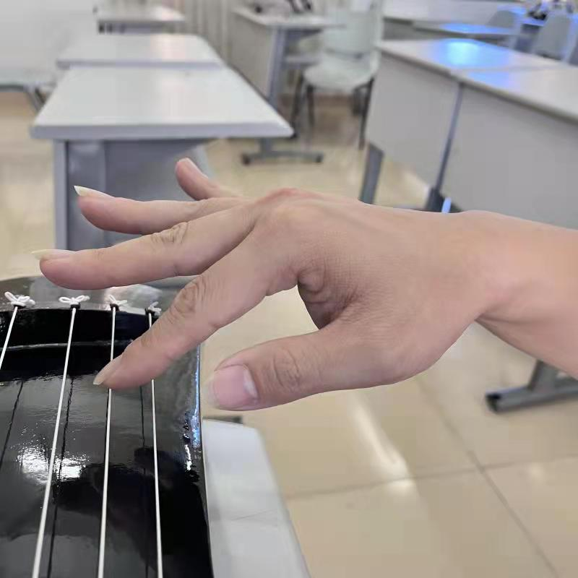
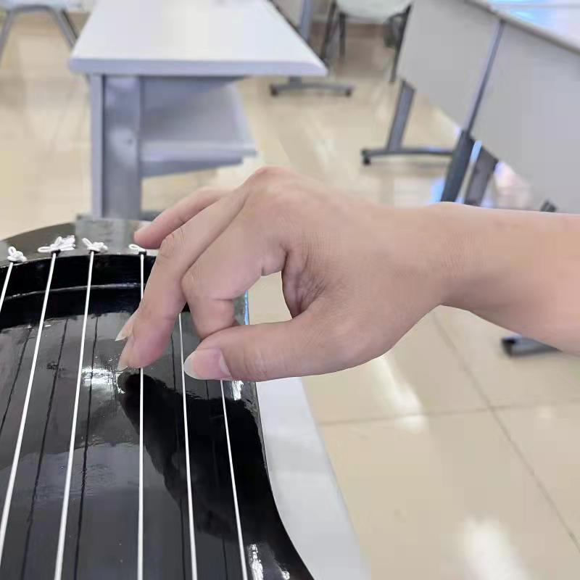
文化拓展
抹
挑

Slide 12
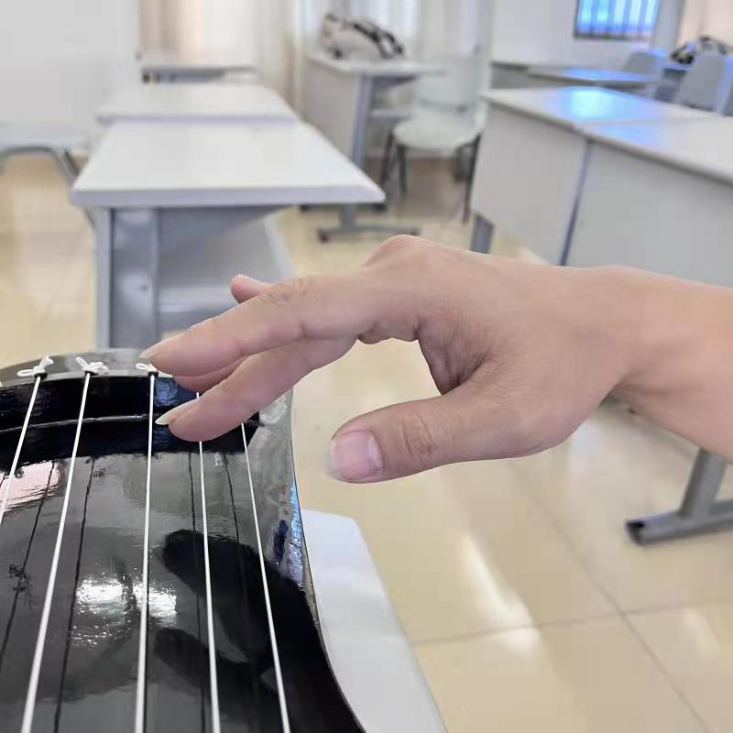
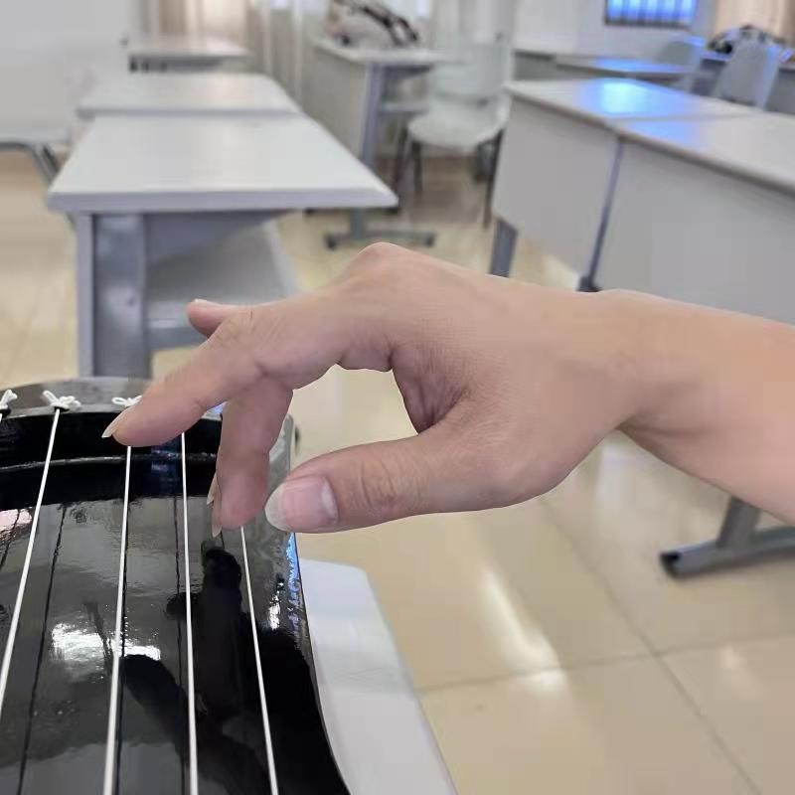
文化拓展
勾
剔

Slide 13
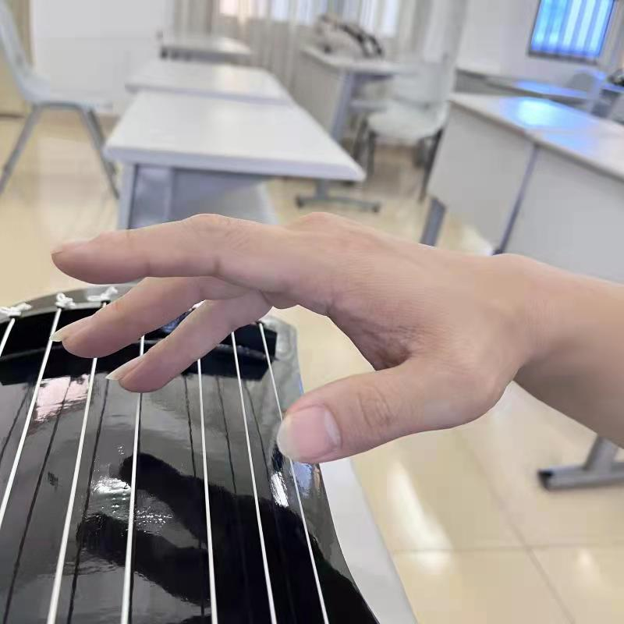
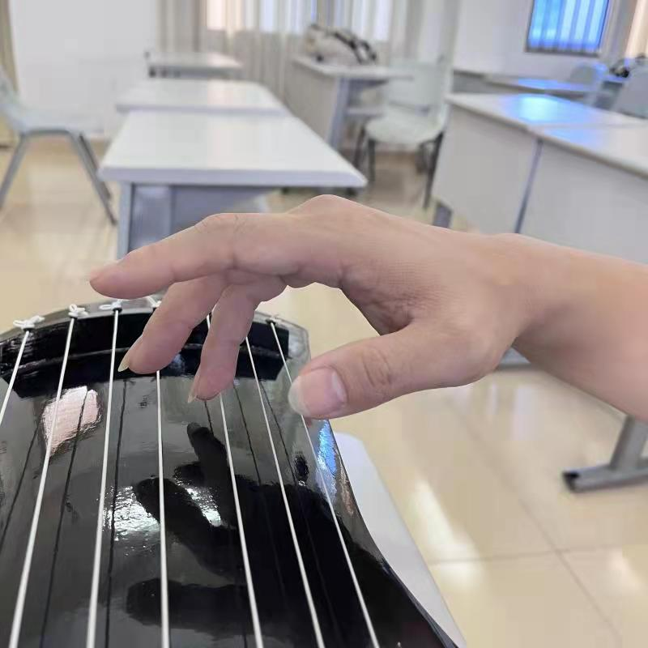
文化拓展
打
摘

Slide 14
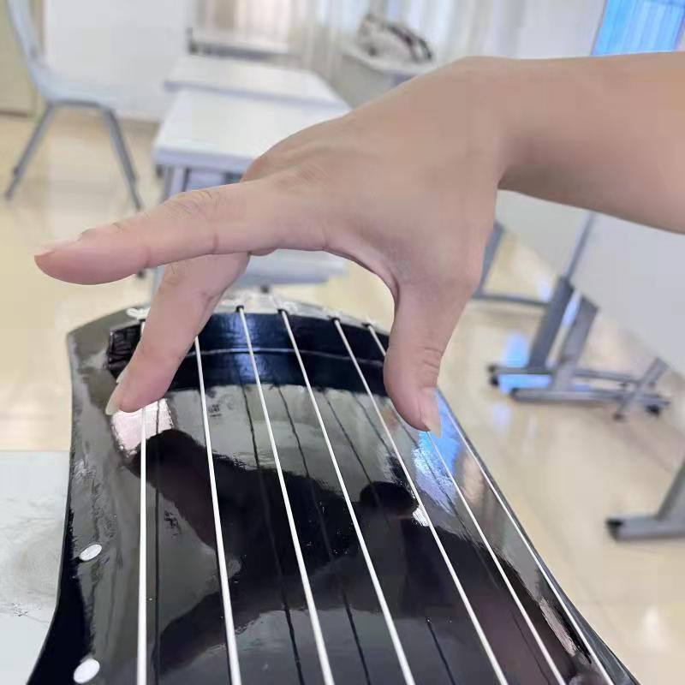
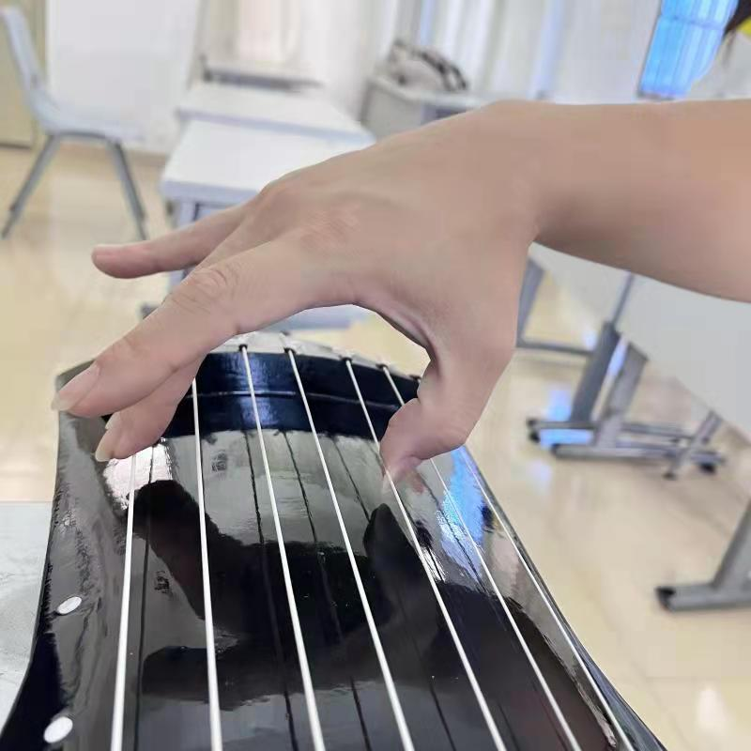
文化拓展
托
劈

Slide 15
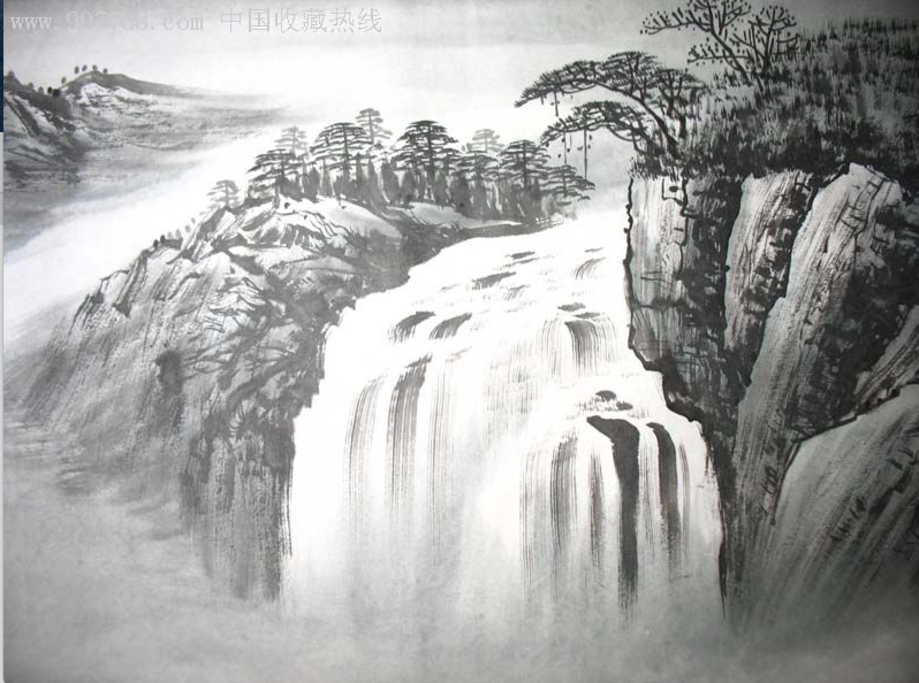
文化拓展
高山
流水

Slide 16
文化拓展
知音
听得懂 他的音乐
明白他的心

Slide 17
文化拓展
伯牙
喜欢弹古琴。他弹得特别好，但是没有人听
得懂他的琴声。伯牙非常难过。
钟子期
问他：“您为什么难过呢？”
伯牙说：“没有人听得懂我的琴声啊！”
钟子期说：“我听得到您的琴声里有高山，还有流水。我说得对吗？”
伯牙说：“您说得对。您听得懂我的琴声，也一定听得懂我的心。您是我的知音啊！”
后来，钟子期死了。伯牙也不弹古琴了。

Slide 18
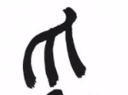
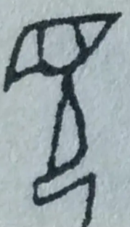
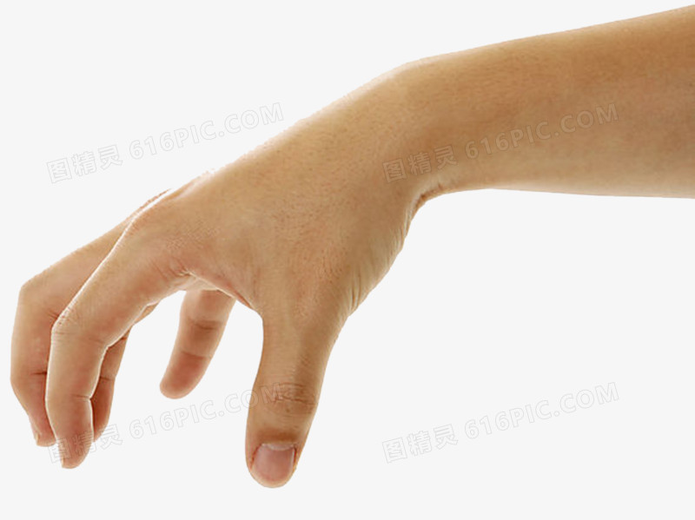
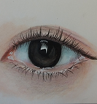
文化拓展
mì
觅
=
爫
+
见
找

Slide 19
文化拓展
高山 流水
觅
知音。
学汉语，觅知音。

Slide 20
本课回顾
张老师弹得非常好。
羊老师弹得不太好。
高山
流水
觅
知音。

Slide 21
同学们再见！

